Slide 1
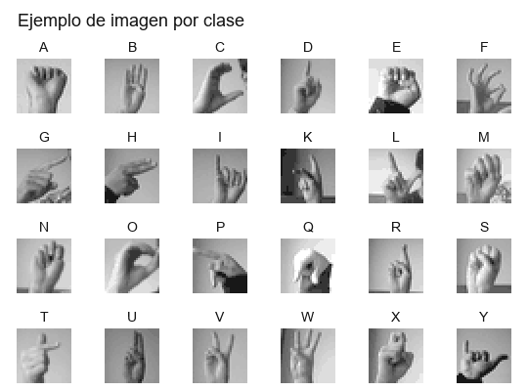
Sign Language
MNIST
Clasificación con CNN
Continuidad y comparación con el MLP de la EP1
Gonzalo Castillo · Jenaro Marin · Jason Aguilera
TLY1102 · Evaluación Parcial 2
Notes:
Gonzalo. 00:00-00:35 (35 segundos).
En la EP1 construimos un MLP para clasificar 24 letras estáticas del alfabeto ASL. En esta evaluación mantenemos el mismo problema, dataset y particiones, pero reemplazamos el MLP por una CNN para comparar objetivamente qué aporta una arquitectura diseñada para imágenes.
Fuente: images/gonzalo_sample_grid.png e INFORME_TECNICO_EP2.md

Slide 2
Continuidad EP1 → EP2: cambia el modelo
MLP · EP1
CNN · EP2
Entrada: vector de 784 valores
Conexiones densas globales
569.240 parámetros
misma tarea
Entrada: tensor 28 × 28 × 1
Filtros locales + pooling
243.352 parámetros
Se mantiene
Se adapta
Dataset, 24 clases, particiones y semilla 42
Formato de entrada y arquitectura para aprovechar la estructura espacial
No se repite la limpieza de la EP1: se reutilizan los datos ya validados.
2 / 10
Notes:
Gonzalo. 00:35-01:30 (55 segundos).
No repetimos la limpieza de la EP1. Reutilizamos el mismo dataset ya validado, las mismas 24 clases, las mismas particiones y la semilla 42. Así la comparación es objetiva. Lo que cambia es el modelo: el MLP recibe un vector plano de 784 valores y la CNN recibe un tensor de 28 por 28 por 1 para aprovechar la estructura espacial.
Fuente: README.md, src/sign_mlp/data.py y reports/mlp_cnn_comparison.csv

Slide 3
Preparación específica para la CNN
CSV
Normalizar
Reconstruir
Entrar a CNN
label + 784 píxeles
píxel / 255
0-255 → 0-1
tensor 28 × 28 × 1
conservar vecindad
Particiones estratificadas
21.964
5.491
7.172
entrenamiento
validación
test oficial
Adaptación EP2: cambiar el formato, no volver a limpiar. El test sigue separado.
3 / 10
Notes:
Gonzalo. 01:30-02:30 (60 segundos). Cambio a Jenaro: 02:30-02:40.
Cada fila del CSV tiene 784 valores porque 28 por 28 es 784. Para la CNN reconstruimos la imagen como un tensor de 28 por 28 por 1: alto, ancho y un canal de gris. Dividimos los píxeles por 255 porque es la intensidad máxima de 8 bits y así el rango queda entre 0 y 1. Esta es la adaptación principal de datos de la EP2, no una nueva limpieza. Conservamos 21.964 imágenes para entrenar, 5.491 para validar y 7.172 para test.
Fuente: src/sign_mlp/data.py y reports/gonzalo_preprocessing_summary.md

Slide 4
Arquitectura: aprender patrones espaciales
Entrada
Conv + Pool
Conv + Pool
Conv + Pool
Clasificador
28×28×1
32 filtros
14 × 14 × 32
64 filtros
7 × 7 × 64
128 filtros
3 × 3 × 128
Flatten 1.152
Dense 128 + Softmax 24
ReLU + Pool 2×2
ReLU + Pool 2×2
ReLU + Pool 2×2
Convolución + ReLU
Pooling
Softmax
Filtros 3 × 3 compartidos detectan patrones locales. ReLU añade no linealidad.
Reduce alto y ancho a la mitad. Conserva el máximo de cada ventana 2 × 2.
Entrega 24 probabilidades que suman 1. Elegimos la mayor.
Total: 243.352 parámetros entrenables
4 / 10
Notes:
Jenaro. 02:40-03:45 (65 segundos).
La entrada conserva la imagen de 28 por 28 con un canal de gris. La red tiene tres bloques de convolución, ReLU y max pooling. Los filtros de 3 por 3 comparten pesos y buscan patrones locales. ReLU conserva valores positivos y agrega no linealidad para aprender relaciones que una transformación lineal no representa. Con padding same, la convolución conserva alto y ancho. El pooling de 2 por 2 los reduce: obtenemos 14 por 14 por 32, después 7 por 7 por 64 y finalmente 3 por 3 por 128. Flatten convierte esas 1.152 activaciones en un vector. Dense de 128 integra las características y softmax produce las 24 probabilidades. Hay 243.352 parámetros entrenables.
Fuente: src/sign_mlp/cnn.py y reports/cnn_model_summary.txt. Dimensiones después de cada pooling.

Slide 5
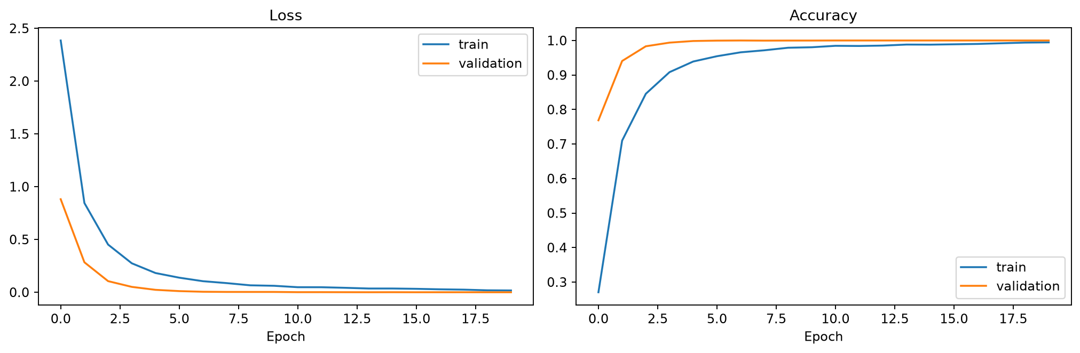
Entrenamiento y control del sobreajuste
Configuración
Optimizador
Adam · 0,001
Pérdida
Sparse categorical crossentropy
Etiquetas enteras de 0 a 23
Batch
128 imágenes
Presupuesto
hasta 20 épocas
Semilla
42
20 épocas en 137,20 s
100% accuracy de validación
Dropout 0,25 / 0,40
val_loss: EarlyStopping con paciencia 4
ReduceLROnPlateau con paciencia 2 y factor 0,5
5 / 10
Notes:
Jenaro. 03:45-04:50 (65 segundos).
Se conserva la configuración y explicación del bloque de Jenaro. Las curvas y la duración corresponden a la ejecución de Jason usada en el cierre: 20 épocas, 137,20 s y validación 100 %. Se restauraron los pesos de la época 19. Los tiempos de otras ejecuciones no son un benchmark controlado.
Fuente: output/jason_ep2/reports/cnn_history.csv; cnn_metrics.json; images/cnn_training_curves.png.

Slide 6
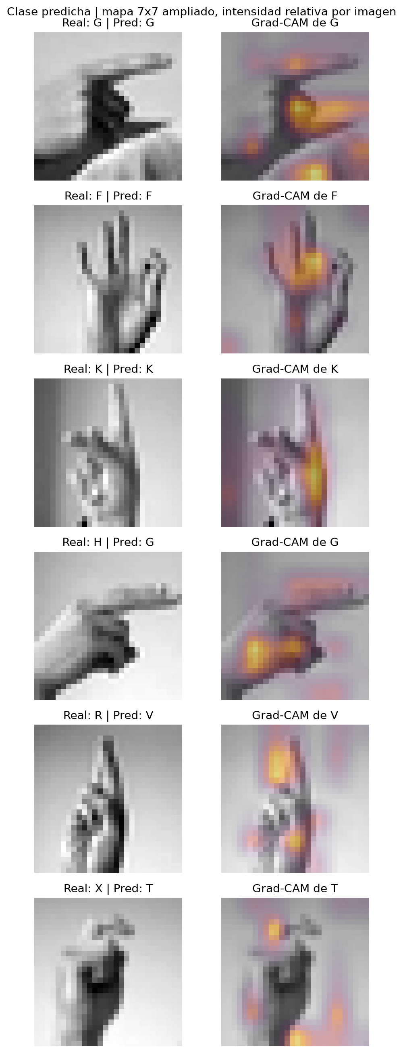
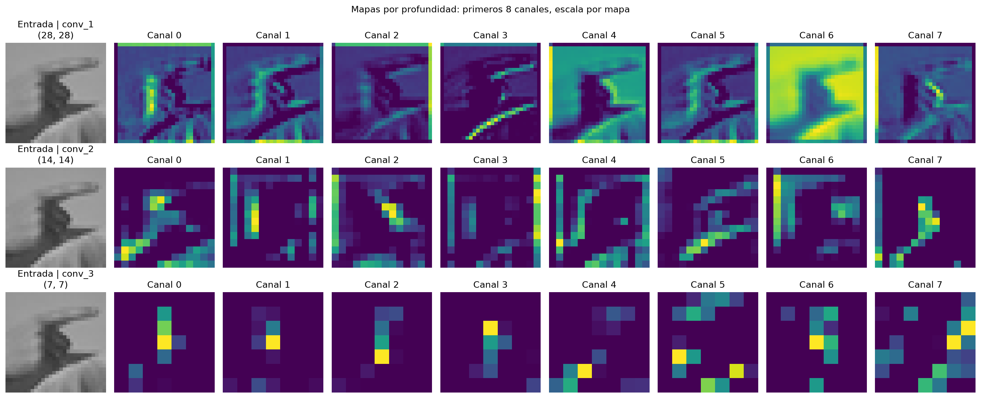
Qué aprende la CNN
Mapas de características
Grad-CAM
Acierto: real G, predicción G
Error: real H, predicción G
Las activaciones muestran respuestas a distintos patrones en cada capa.
Grad-CAM estima regiones asociadas con la predicción. Puede incluir el fondo.
6 / 10
Notes:
Jenaro. 04:50-05:50 (60 segundos), cambio a Jason hasta 06:00.
Se conserva la explicación del bloque de Jenaro y se actualizan los ejemplos a la ejecución de Jason. Feature Maps muestra los primeros ocho canales por capa, junto a la entrada. Grad-CAM explica puntajes anteriores a softmax. El primer panel es G/G y el segundo H/G. Los mapas pueden incluir mano, bordes o fondo, no prueban causalidad y sus intensidades normalizadas no permiten comparar confianza.
Fuentes: output/jason_ep2/images/cnn_feature_maps.png y cnn_gradcam_examples.png. Los recortes muestran las filas 1 y 4 del panel de seis ejemplos.

Slide 7
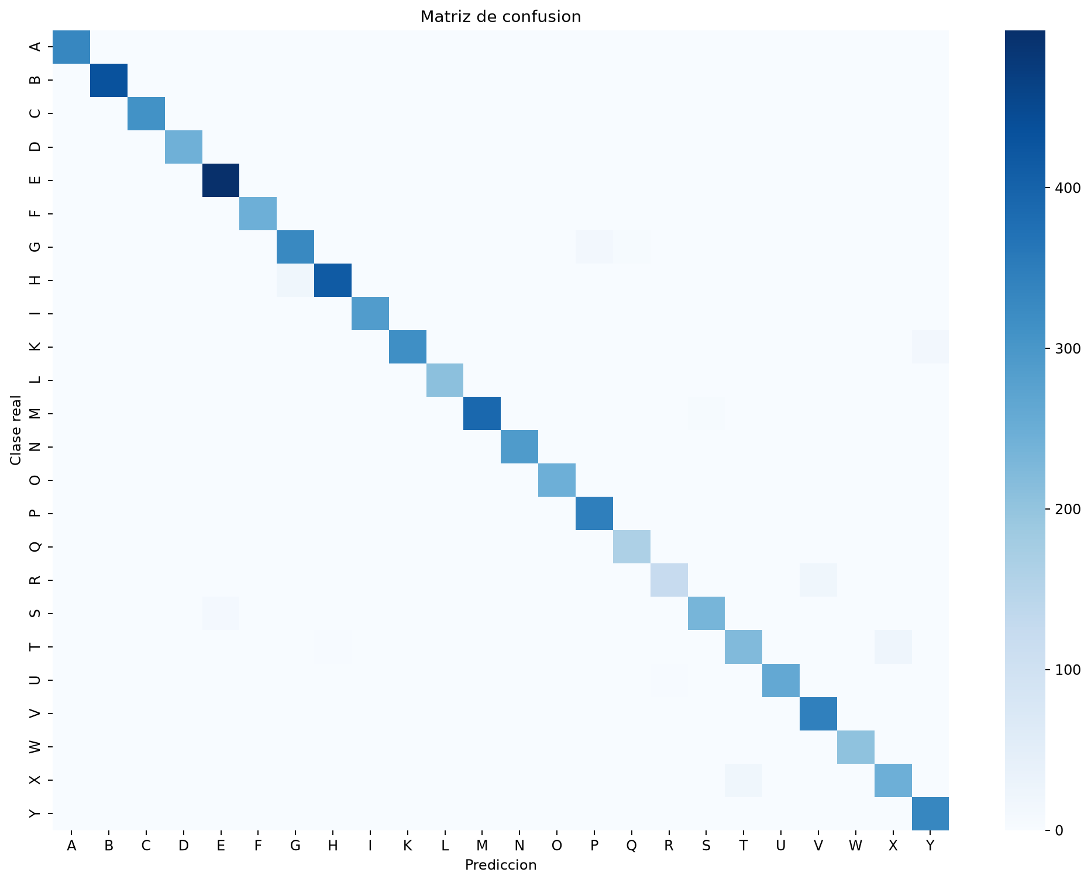
Resultados de test de la CNN
98,03%
Accuracy test
0,9804
Precisión macro
0,9773
Recall macro
0,9786
F1 macro
7 / 10
Notes:
Jason Aguilera. Diapositiva 7. 06:00–07:00, 60 segundos.
La evaluación utiliza las siete mil ciento setenta y dos imágenes del test oficial, separadas del entrenamiento. La CNN logró noventa y ocho coma cero tres por ciento de accuracy: siete mil treinta y un aciertos y ciento cuarenta y un errores. La precisión macro fue cero coma nueve ocho cero cuatro, el recall macro cero coma nueve siete siete tres y el F1 macro cero coma nueve siete ocho seis. Las métricas macro dan el mismo peso a cada letra, aunque tengan cantidades distintas de ejemplos. En la matriz, las filas son las clases reales y las columnas las predicciones. La diagonal concentra los aciertos. Verificamos las métricas usando nuevamente el modelo guardado, sin volver a entrenarlo.
Fuentes: output/jason_ep2/reports/cnn_metrics.json; jason_evaluacion_verificada.json; cnn_confusion_matrix.csv; cnn_per_class_metrics.csv; mlp_cnn_comparison_exact.csv. Figuras de output/jason_ep2/images/.

Slide 8
Comparación MLP y CNN en test
+18,32 pp
accuracy test
−57,25%
parámetros
1,97 pp
brecha validación-test
CNN 137,20 s / MLP 31,45 s
Entornos distintos
8 / 10
Notes:
Jason Aguilera. Diapositiva 8. 07:00–08:15, 75 segundos.
Ambos modelos utilizan los mismos datos, clases y partición con semilla cuarenta y dos. El MLP obtuvo setenta y nueve coma setenta y uno por ciento de accuracy y la CNN noventa y ocho coma cero tres. La mejora es de dieciocho coma treinta y dos puntos porcentuales. El F1 macro sube de cero coma siete siete seis cero a cero coma nueve siete ocho seis. La CNN utiliza aproximadamente doscientos cuarenta y tres mil parámetros frente a quinientos sesenta y nueve mil del MLP: cincuenta y siete coma veinticinco por ciento menos. La brecha entre validación y test baja de veinte coma veintinueve a uno coma noventa y siete puntos. Esto respalda mejor generalización al test oficial. El entrenamiento de esta CNN duró ciento treinta y siete segundos. Los tiempos pertenecen a entornos distintos y no permiten comparar velocidad de forma controlada. También cambian decisiones de regularización y selección de pesos.
Fuentes: output/jason_ep2/reports/cnn_metrics.json; jason_evaluacion_verificada.json; cnn_confusion_matrix.csv; cnn_per_class_metrics.csv; mlp_cnn_comparison_exact.csv. Figuras de output/jason_ep2/images/.

Slide 9
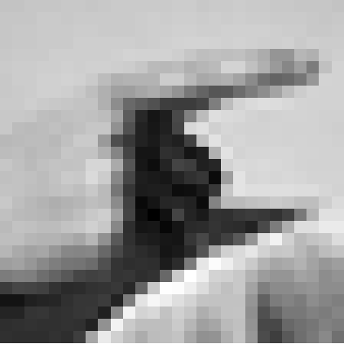
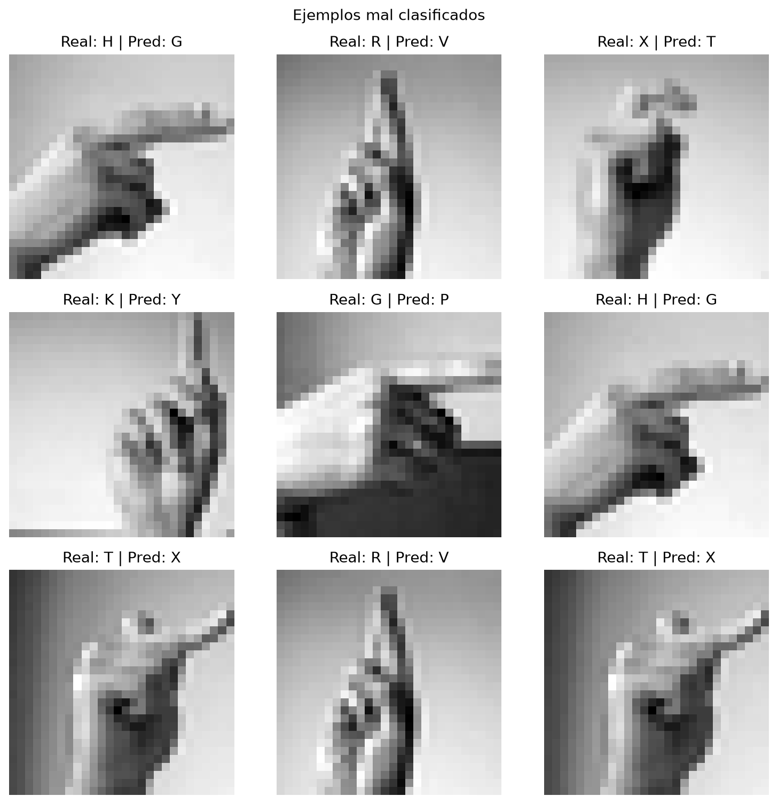
Aciertos y errores de la CNN
Real G / Predicción G
Real G / Predicción P
Confusiones frecuentes
T a X: 22
R a V: 21
X a T: 21
H a G: 20
Real T / Predicción X
Real X / Predicción T
G a P: 15
Menor F1
T 0,9065 / R 0,9111
X 0,9196
T tiene el menor F1. La similitud visual es una hipótesis sobre los errores.
9 / 10
Notes:
Jason Aguilera. Diapositiva 9. 08:15–09:10, 55 segundos.
Ahora mostramos una G correctamente reconocida y otra G confundida con P. También vemos una T clasificada como X y una X clasificada como T. Los conteos de toda la evaluación muestran veintidós casos de T como X, veintiuno de R como V y veintiuno de X como T. La clase T tiene el menor F1, cero coma nueve cero seis cinco, seguida por R y X. Esto permite identificar dónde concentrar una próxima revisión. Las siluetas y posiciones parecidas de los dedos son explicaciones posibles, aunque estas figuras y la matriz por sí solas no demuestran la causa de los errores.
Fuentes: output/jason_ep2/reports/cnn_metrics.json; jason_evaluacion_verificada.json; cnn_confusion_matrix.csv; cnn_per_class_metrics.csv; mlp_cnn_comparison_exact.csv. Figuras de output/jason_ep2/images/.

Slide 10
Conclusiones y próximos pasos
98,03%
Mejor resultado en el test oficial
La brecha validación-test cae de 20,29 a 1,97 puntos porcentuales.
accuracy de test
Menos parámetros
La CNN usa 243.352 parámetros: 57,25% menos que el MLP.
Evaluación externa pendiente
Probar aumentación moderada y evaluar personas y condiciones nuevas.
Alcance: 24 letras estáticas ASL. Sin J, Z ni evaluación con cámaras.
10 / 10
Notes:
Jason Aguilera. Diapositiva 10. 09:10–10:00, 50 segundos.
Concluimos que esta CNN mejora el rendimiento sobre el test oficial y utiliza menos parámetros que el MLP. Su estructura aprovecha patrones locales de la imagen, lo que es coherente con la mejora observada. El alcance sigue siendo reconocer veinticuatro letras estáticas ASL. No evaluamos cámaras ni personas externas, y no reconocemos J, Z ni secuencias de video. Proponemos probar aumentación moderada y evaluar imágenes externas reservadas. Los ajustes deben elegirse con validación, conservando una evaluación independiente para comprobar si la mejora se mantiene. Muchas gracias.
Fuentes: output/jason_ep2/reports/cnn_metrics.json; jason_evaluacion_verificada.json; cnn_confusion_matrix.csv; cnn_per_class_metrics.csv; mlp_cnn_comparison_exact.csv. Figuras de output/jason_ep2/images/.

